Slide 1


Trump y la economía colombiana
Juan Pablo Espinosa
Investigaciones Económicas
Grupo Bancolombia

Slide 2

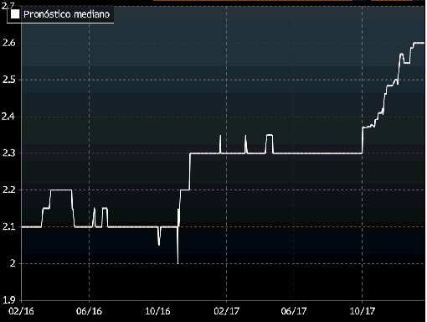
1. Crecimiento económico
El corto plazo: la aceleración de la actividad productiva estadounidense favorece a Colombia
Proyecciones de crecimiento de EE.UU para 2018
(var. % anual)
Crecimiento adicional del PIB de Colombia
por una aceleración de 1 pp en el crecimiento de EE.UU (pps)
Fuente: Grupo Bancolombia, Bloomberg, DANE.

Slide 3
1. Crecimiento económico
El mediano plazo: el ciclo de expansión en EE.UU eventualmente llegará a su fin
Indicador de probabilidad de recesión a 12 meses del NY FED basado en tasas del Tesoro (%)
Gasto adicional en intereses del sector corporativo estadounidense si se cumple el dot chart del FED (US$ billones)
Fuente: Grupo Bancolombia, Bloomberg, Deutsche Bank.

Slide 4
2. Inflación y tasas de interés
El corto plazo: difícilmente la inflación subyacente de los hogares repuntará pronto
Inflación PCE básica en EE.UU
(var. % anual)
Fuente: Grupo Bancolombia, Bloomberg.

Slide 5
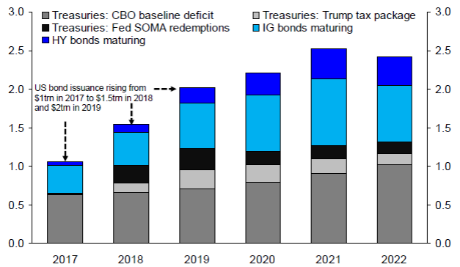
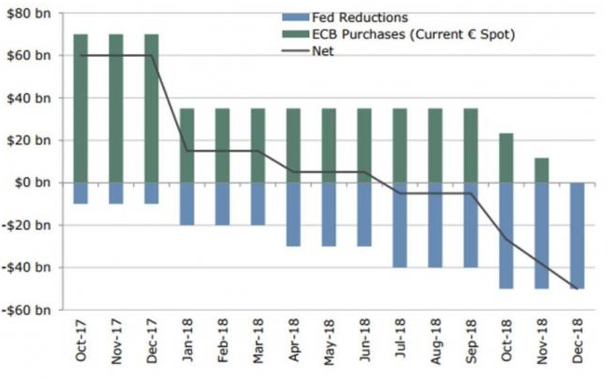
2. Inflación y tasas de interés
El mediano plazo: las rentabilidades de la deuda pública desarrollada se incrementarán
Oferta de títulos de renta fija en EE.UU
(US$ trillones)
Compras netas de activos por parte del FED y el BCE
(US$ billones)
Fuente: Deutsche Bank, DoubleLine.

Slide 6
3. Flujos de capitales
El corto plazo: durante el primer año de Trump no hubo un cambio apreciable en los flujos hacía el país
Flujos de inversión extranjera según balanza cambiaria (acumulado 12 meses, US$ millones)
Antes de elección de Trump:
Antes de elección de Trump:
US$13.719 millones
Diciembre 2017:
US$13.887 millones
Fuente: Grupo Bancolombia, Banco de la República.

Slide 7
3. Flujos de capitales
El mediano plazo: la reforma tributaria de EE.UU puede implicar un redireccionamiento de los flujos de inversión
Tasa de impuestos corporativa para los países de la OCDE
(%)
Impacto estimado de cambio en la tarifa tributaria de las empresas en EE.UU sobre la IED en Colombia
(millones de US$ en un año)
Fuente: Grupo Bancolombia, OCDE,
Banco de la República, Banco Mundial.

Slide 8
4. Remesas
El corto plazo: con la fortaleza del mercado laboral los flujos de remesas se mantendrán sólidos este año
Flujos de remesas a Colombia (acumulado 12 meses, US$ millones)
Fuente: Grupo Bancolombia, Bloomberg, Banco de la República, DANE.

Slide 9
4. Remesas
El mediano plazo: una eventual profundización de las medidas anti migratorias afectaría los flujos de remesas
Resultado análisis impulso-respuesta: Reacción de las remesas ante un choque de 1 desviación estándar en el número de migrantes colombianos en EE.UU.
Fuente: Grupo Bancolombia, Bloomberg, Banco de la República, DANE.

Slide 10
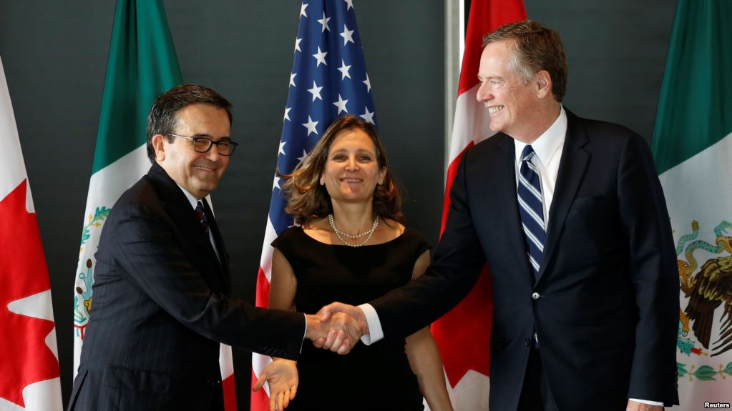
5. Eventual ruptura del Nafta
El corto plazo: la ruptura afectaría los activos mexicanos, y la tendencia podría contagiarse al resto de la región
El mediano plazo: una relocalización de las unidades productivas que hoy operan en México podría beneficiar a Colombia

Slide 11
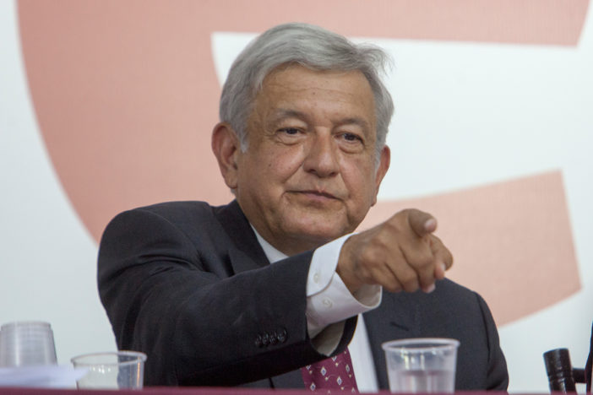
6. Posible victoria de AMLO en México
El corto plazo: el resultado de la elección generaría una liquidación de activos mexicanos, la cual podría extenderse al resto de América Latina
El mediano plazo: los flujos de inversión de portafolio podrían redirigirse desde México a otros países como Colombia

Slide 12


“Los chinos utilizan dos pinceladas para escribir la palabra “crisis”. Una pincelada significa “peligro”, la otra “oportunidad”.
En una crisis toma conciencia del peligro, pero reconoce la oportunidad”.

